Slide 1



Arte e Diritto,
lo studio si apre alla bellezza
A cura di Francesca Provetti

Slide 2
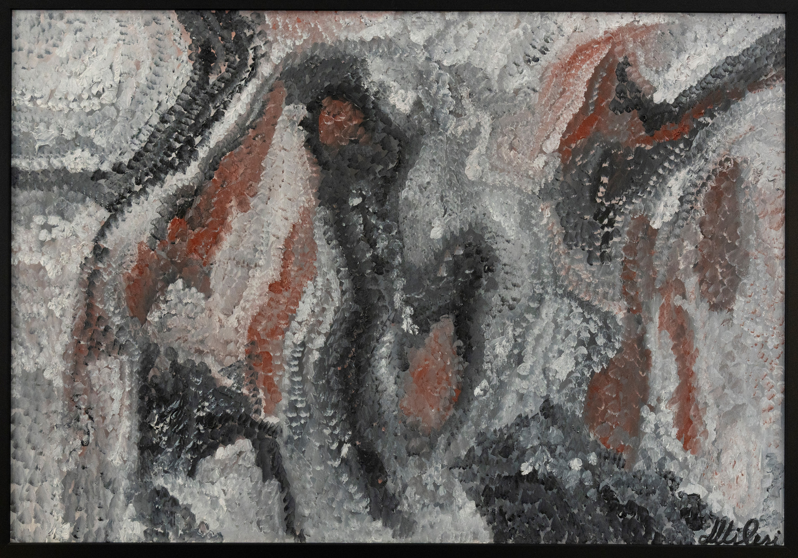
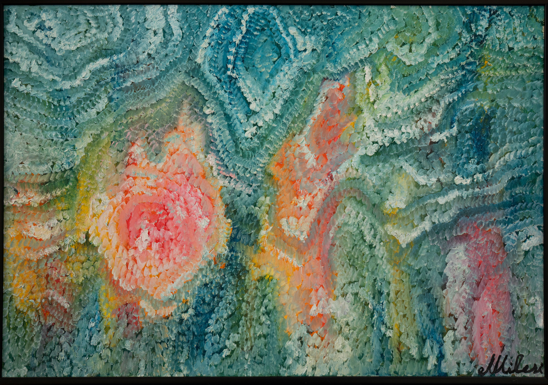
DIMITRI MILESI
Atto primo
Olio su tela, 100x70 cm, 2019
Atto secondo
Olio su tela, 100x70 cm, 2019

Slide 3
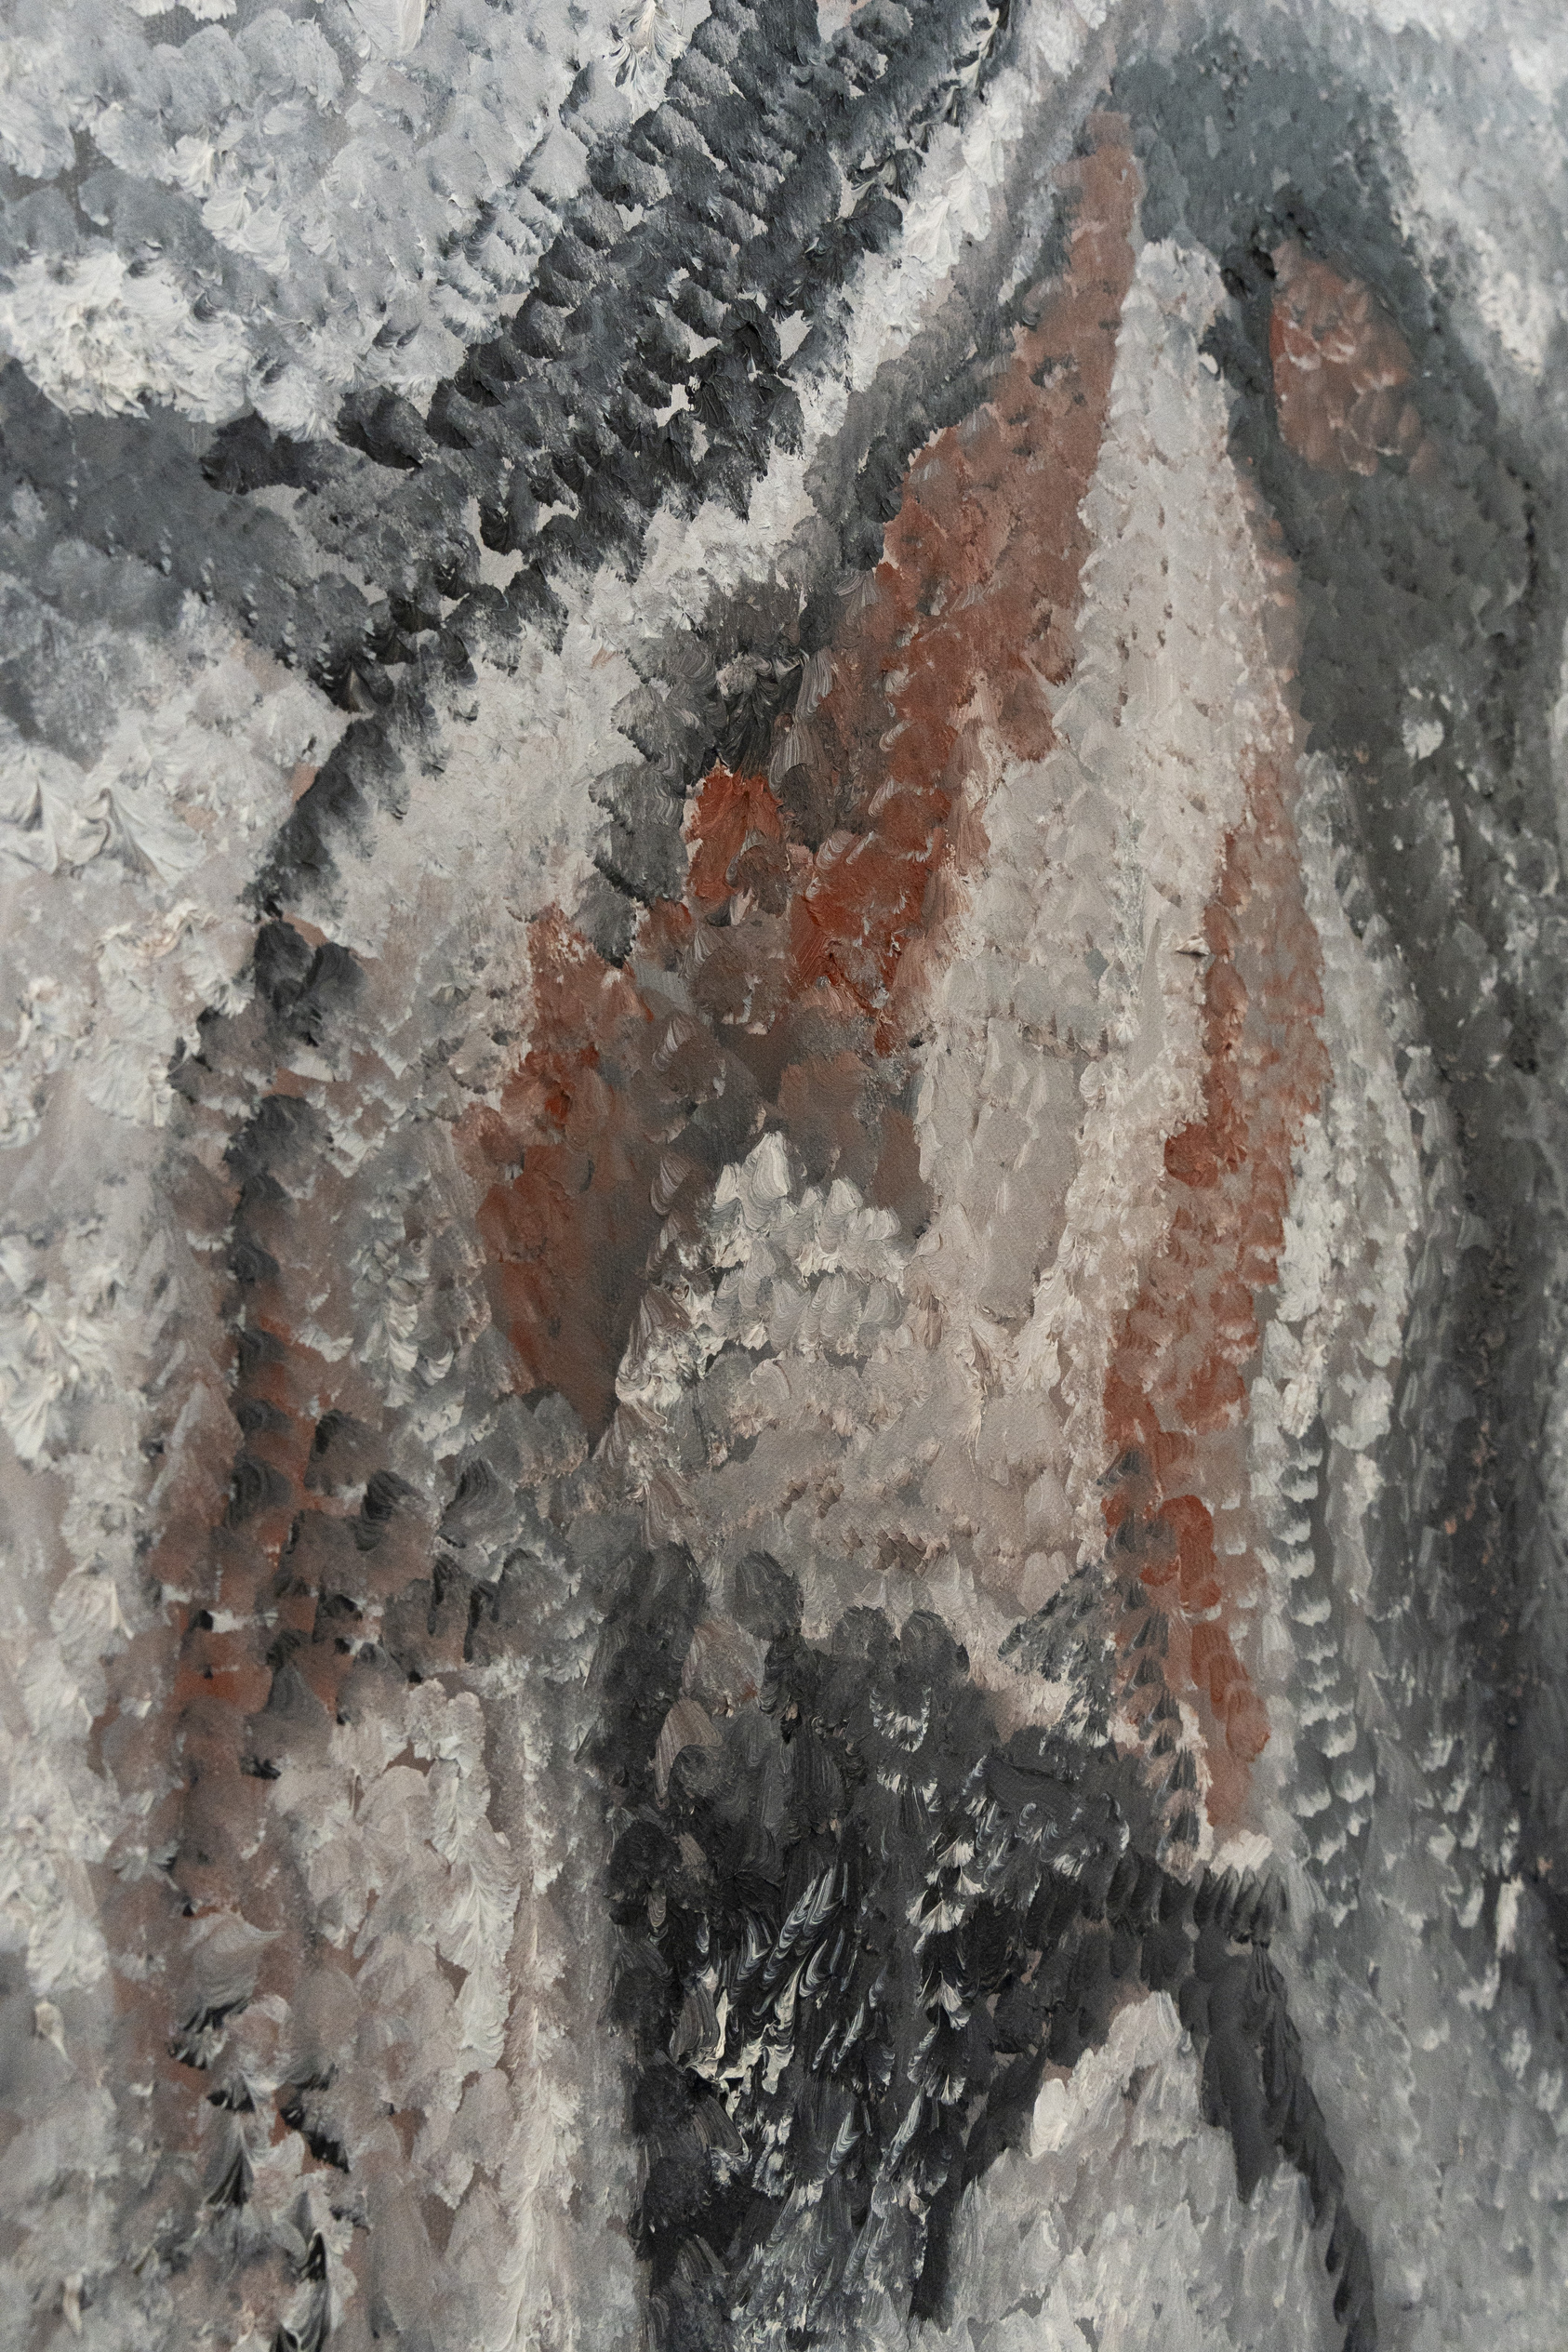
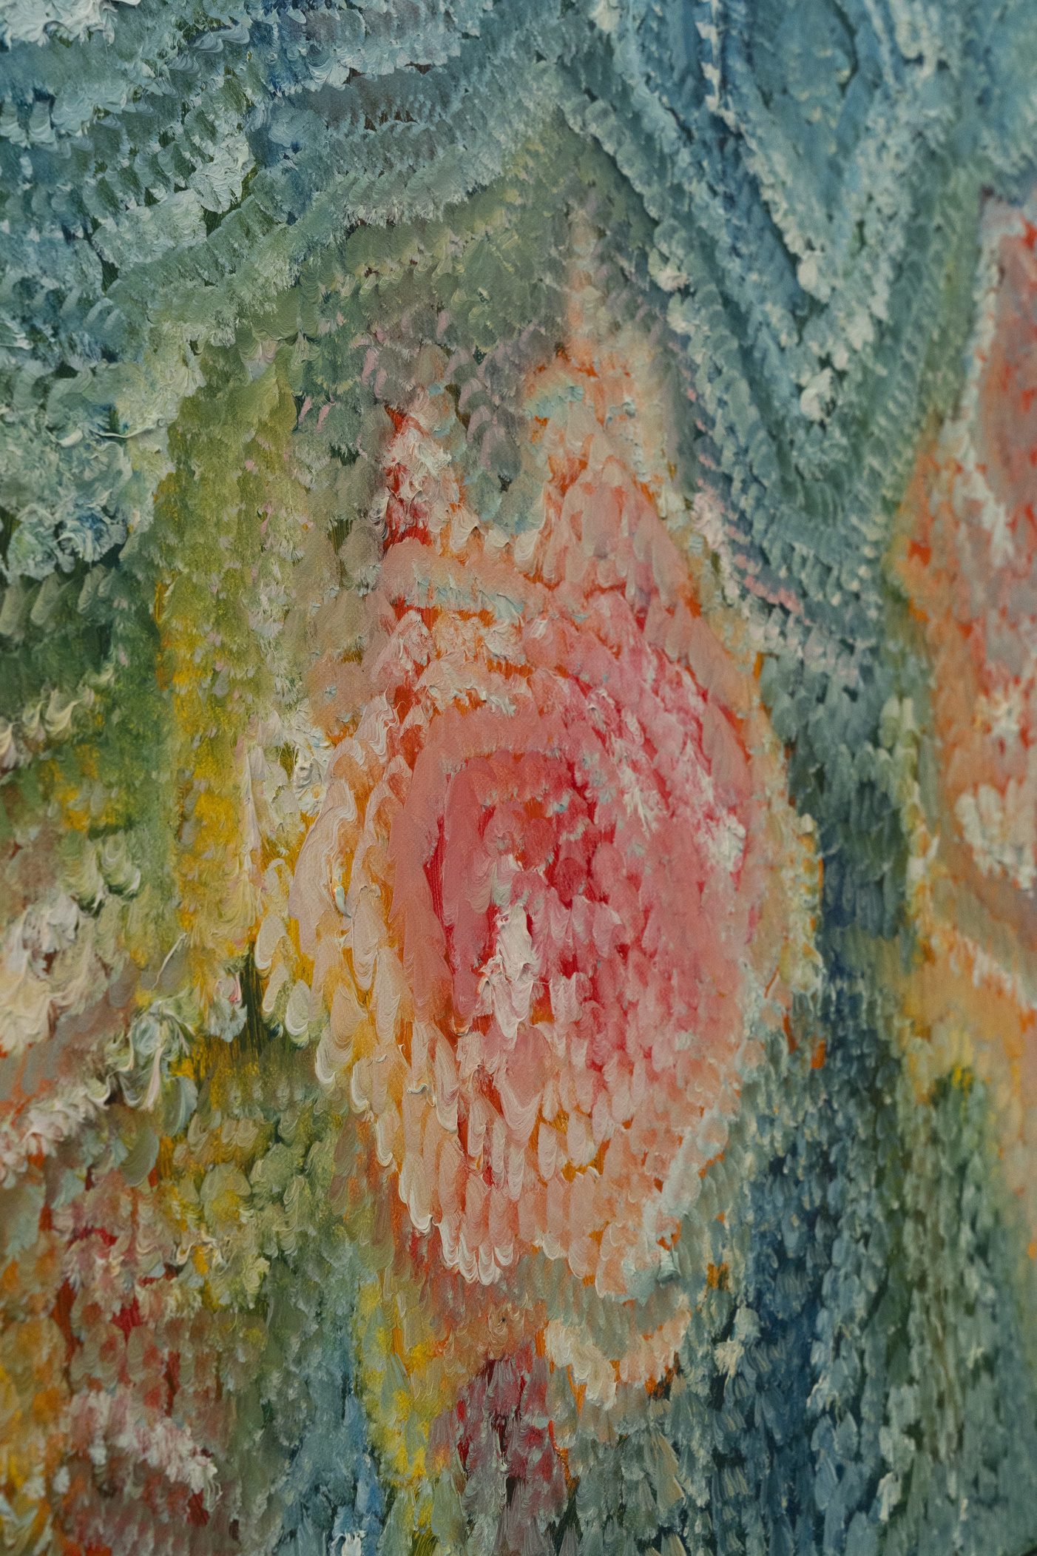

Slide 4
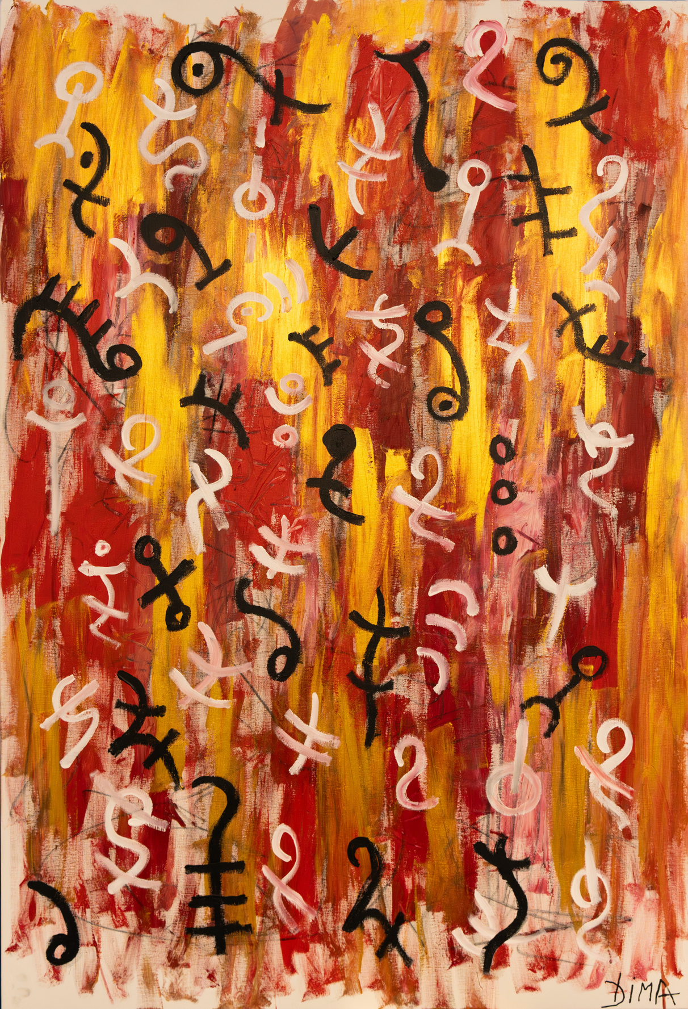
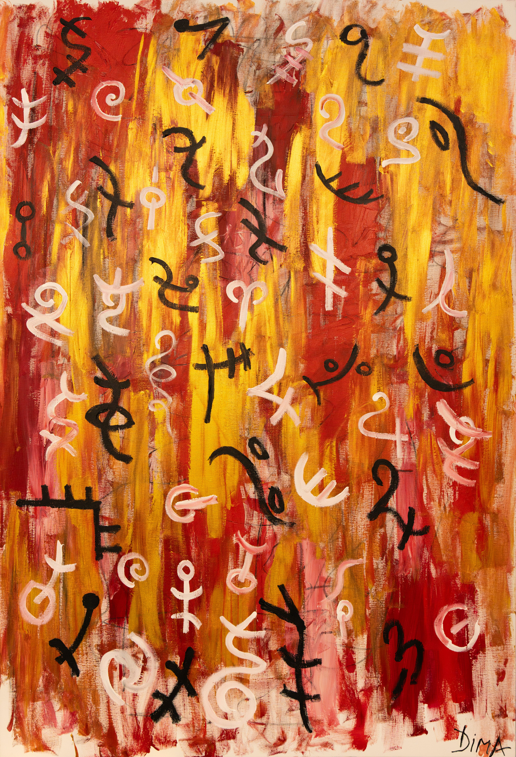
Dittico Alchimia
Acrilico e carboncino su tela, 200x150 cm, 2024

Slide 5
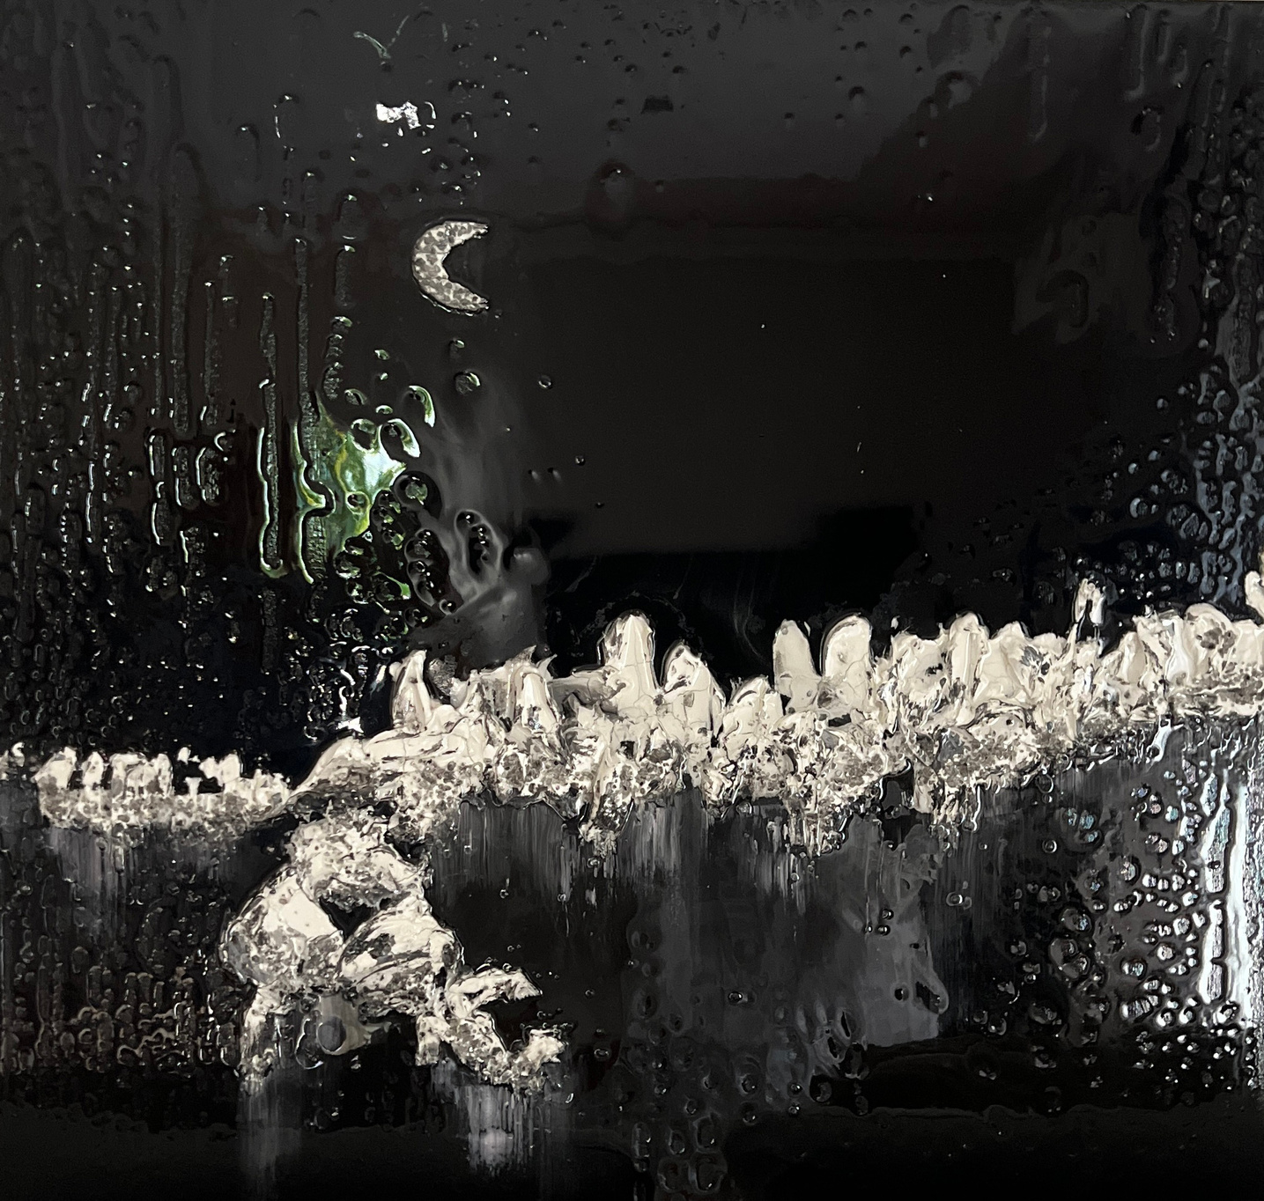
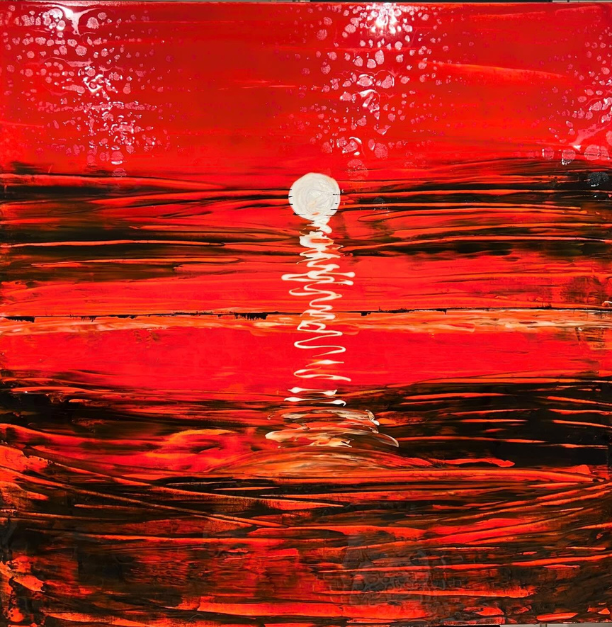
CINZIA SARCINA
Il silenzio del mare
Acrilico e gesso su tela, 100x100 cm
Rflessi di fuoco
Acrilico, resina e silicone su tela, 100x100 cm

Slide 6
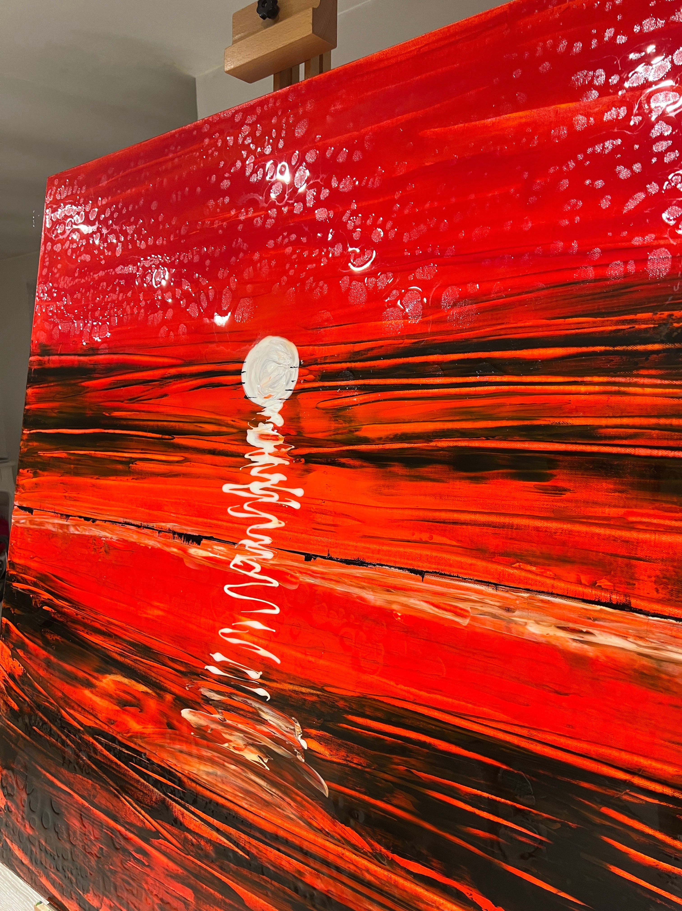

Slide 7
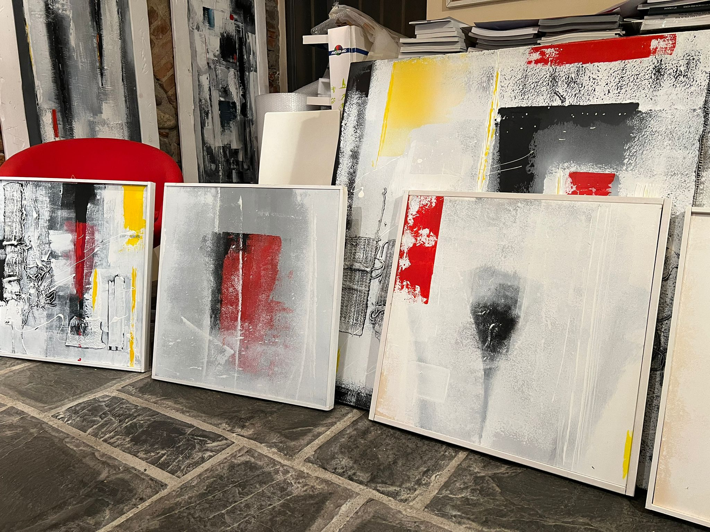
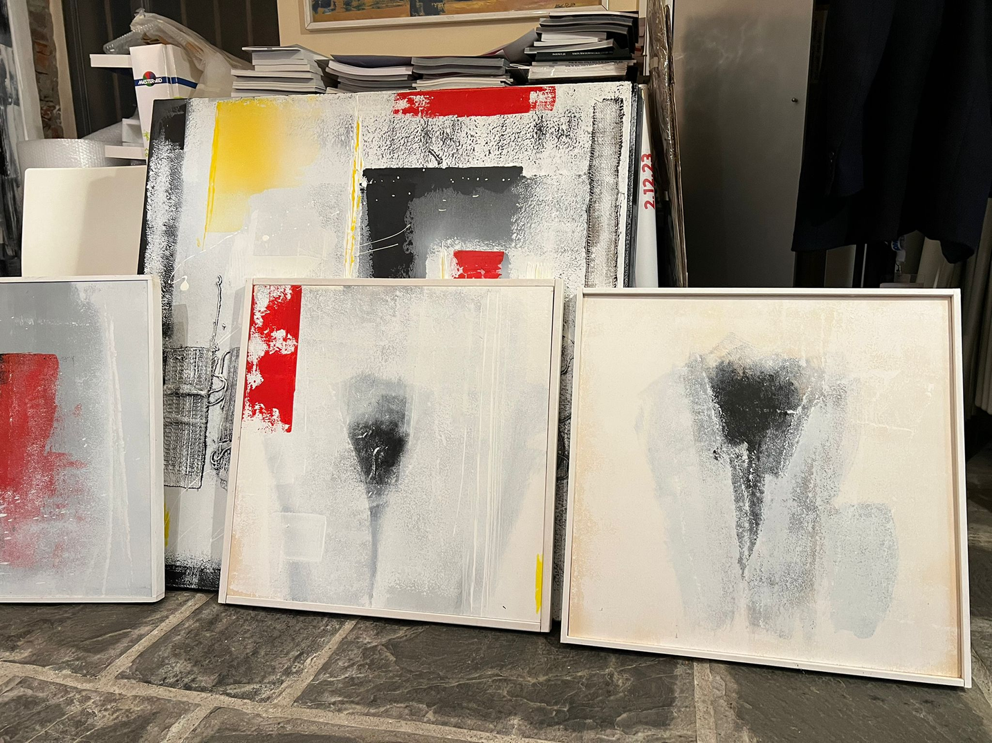
MIRKO RONCELLI
Bella la vita - Un’altra storia
Tecnica mista su legno, 60x60 cm cad, 2023 e 2024
Trasparenze
Tecnica mista su legno, 60x60 cm cad, 2024 e 2025

Slide 8
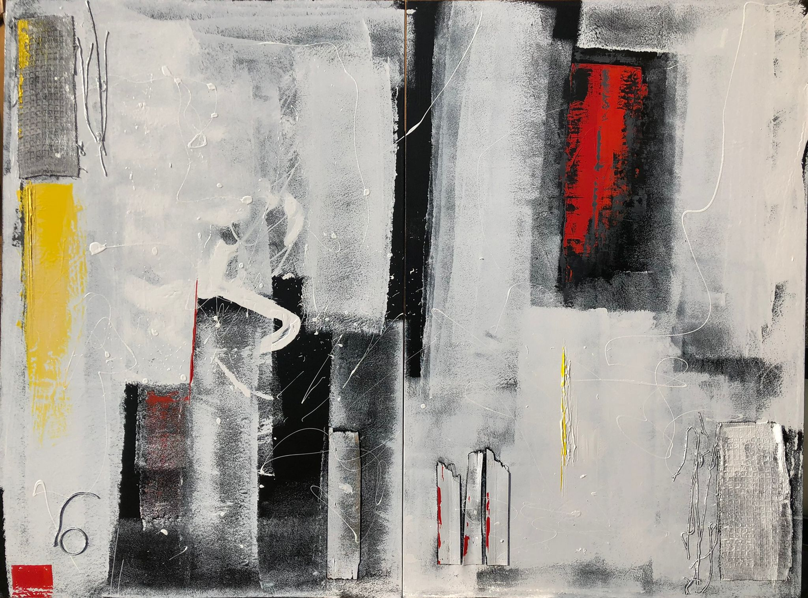
Il tempo che non c’è
Tecnica mista su tela, 200x150 cm, 2021

Slide 10
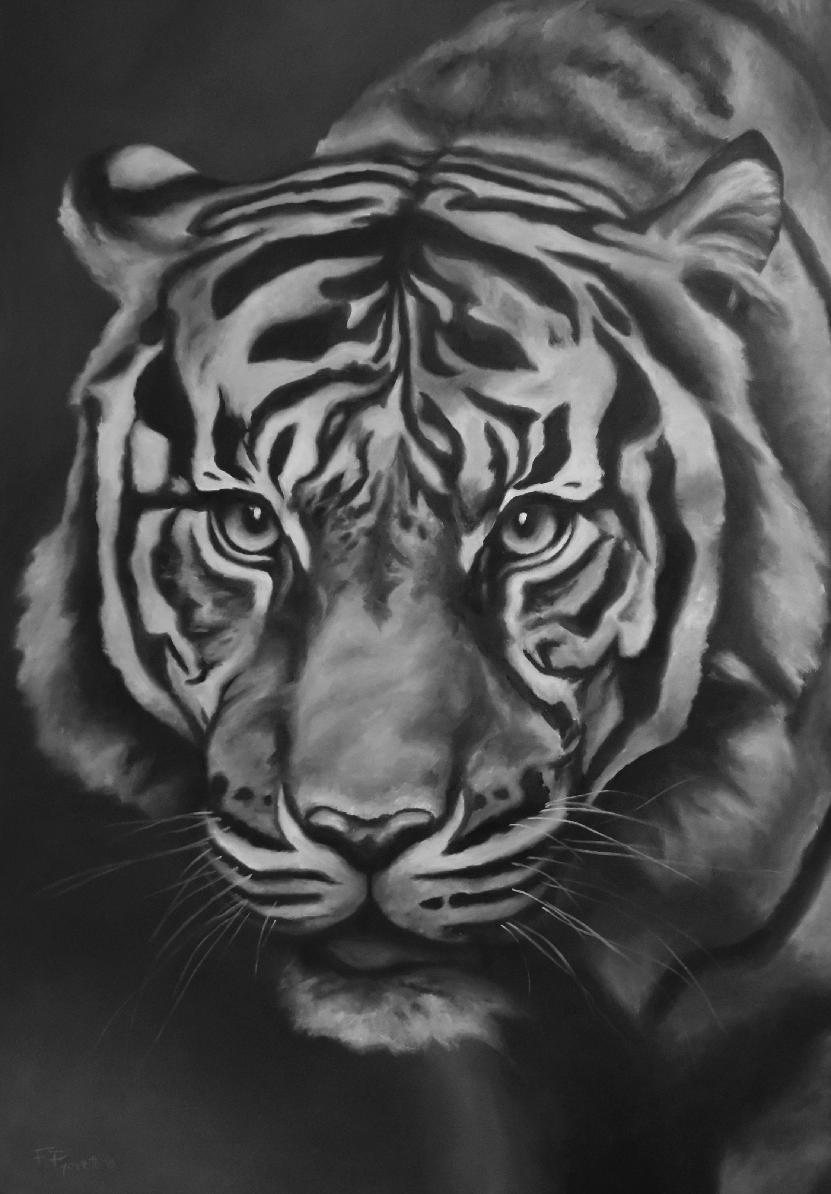
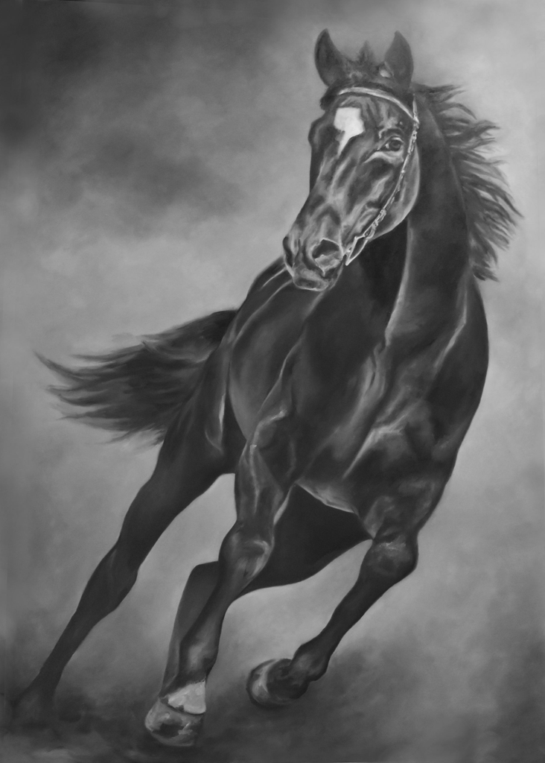
FRANCESCA PROVETTI
No fear
Olio su tela, 90x130 cm, 2018
Catch me
Olio su tela, 90x130 cm, 2019

Slide 12
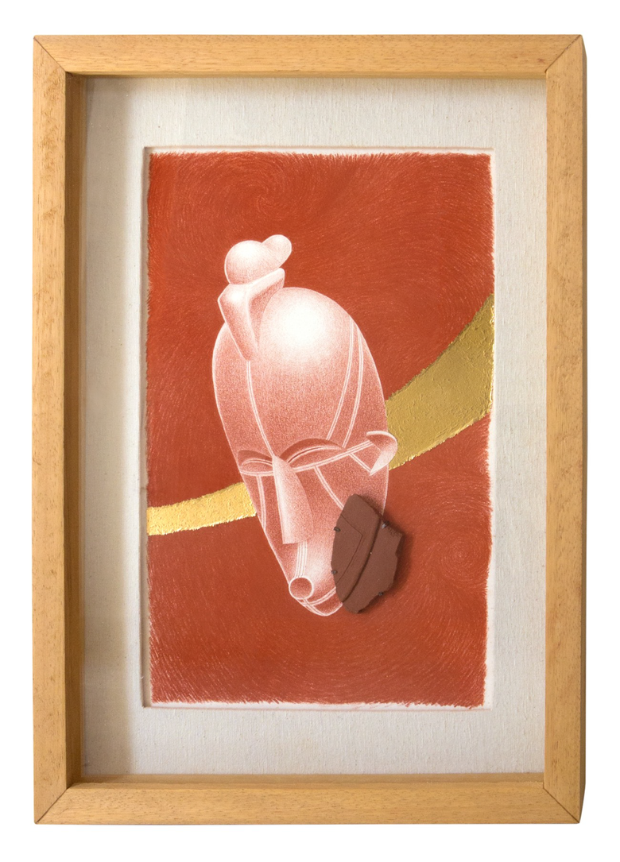
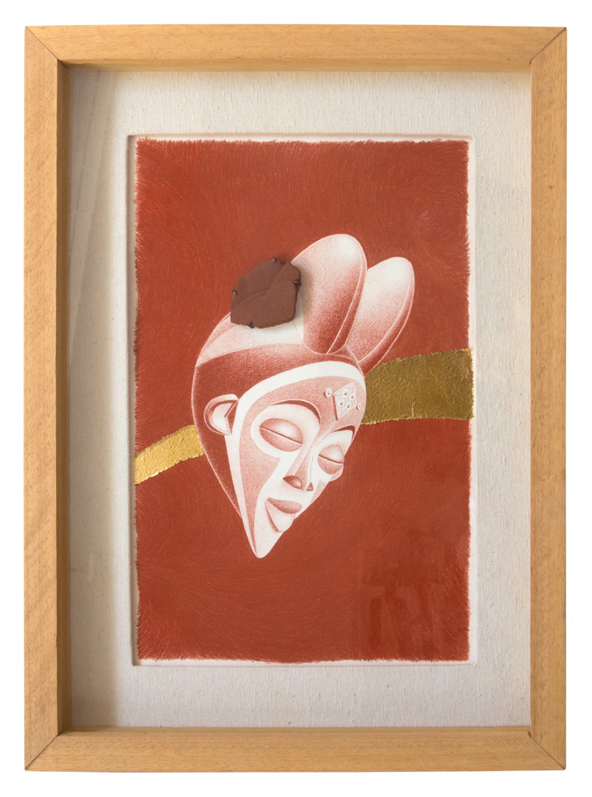
MARCELLO TOMASI
Frammenti Erodici - Mask
Soft pastel, metallic leaf and ceramic on paper, 35x48x5 cm, 2024
Frammenti Erodici - Mask
Soft pastel, metallic leaf and ceramic on paper, 35x48x5 cm, 2024

Slide 13
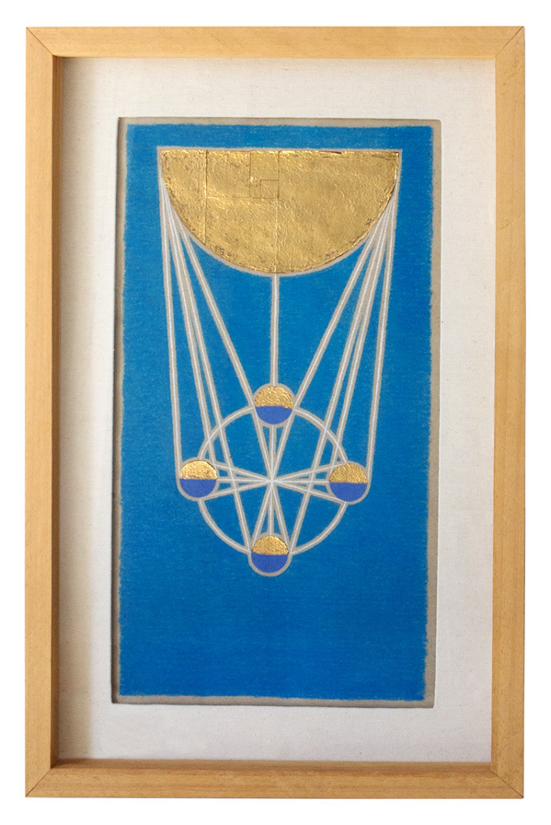
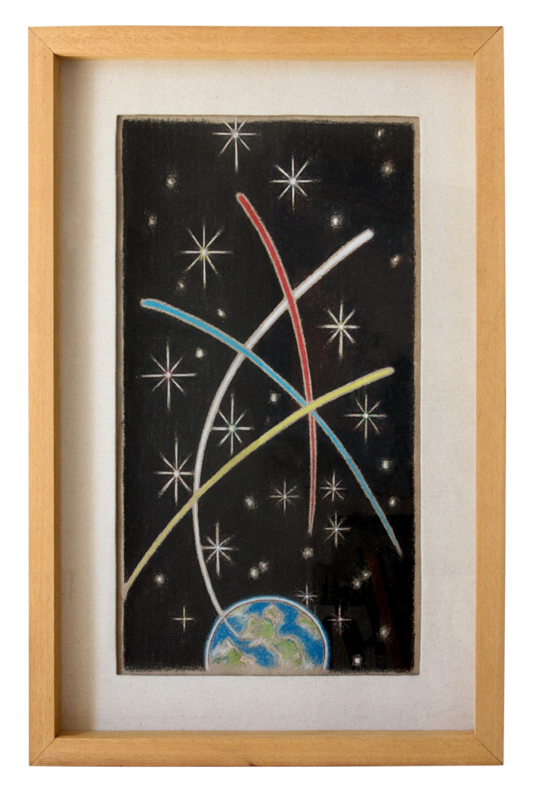
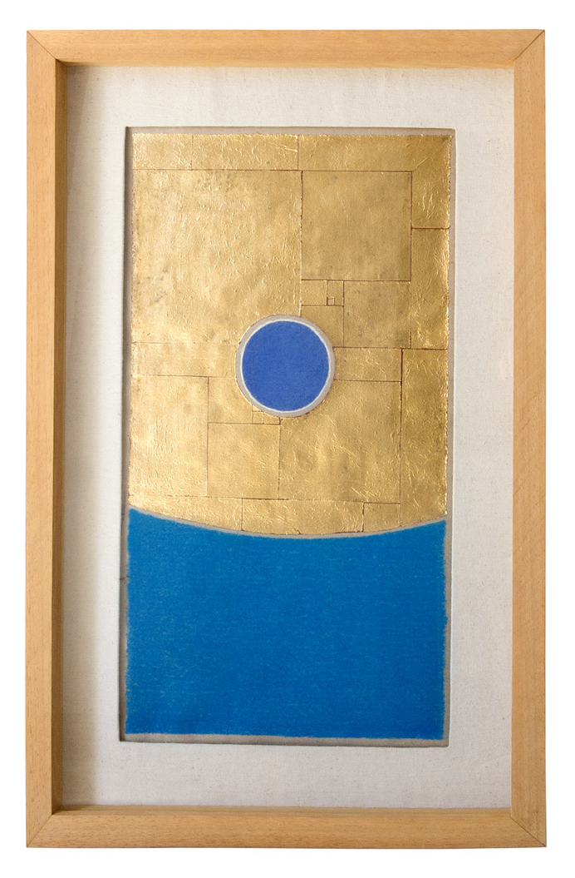
Janua Coeli - Sun and 4 phases of the Moon
Soft pastels and metallic leaf on paper, 38x59x5 cm, 2023
Janua Coeli - Near the Planet
Soft pastels, 38x59x5 cm, 2023
Janua Coeli - Sun and Moon
Soft pastels and metallic leaf on paper, 38x59x5 cm, 2023

Slide 14
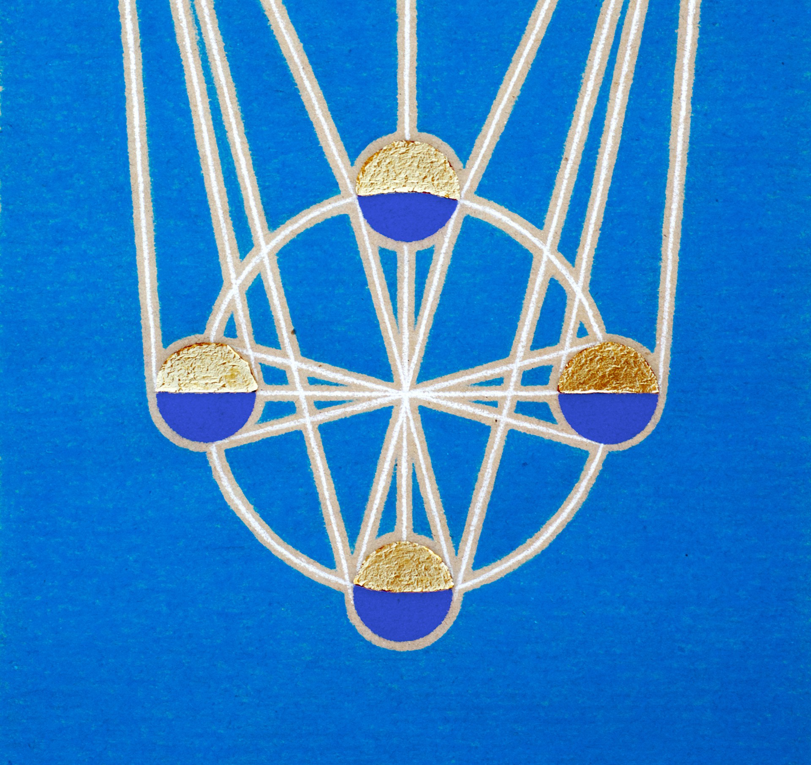
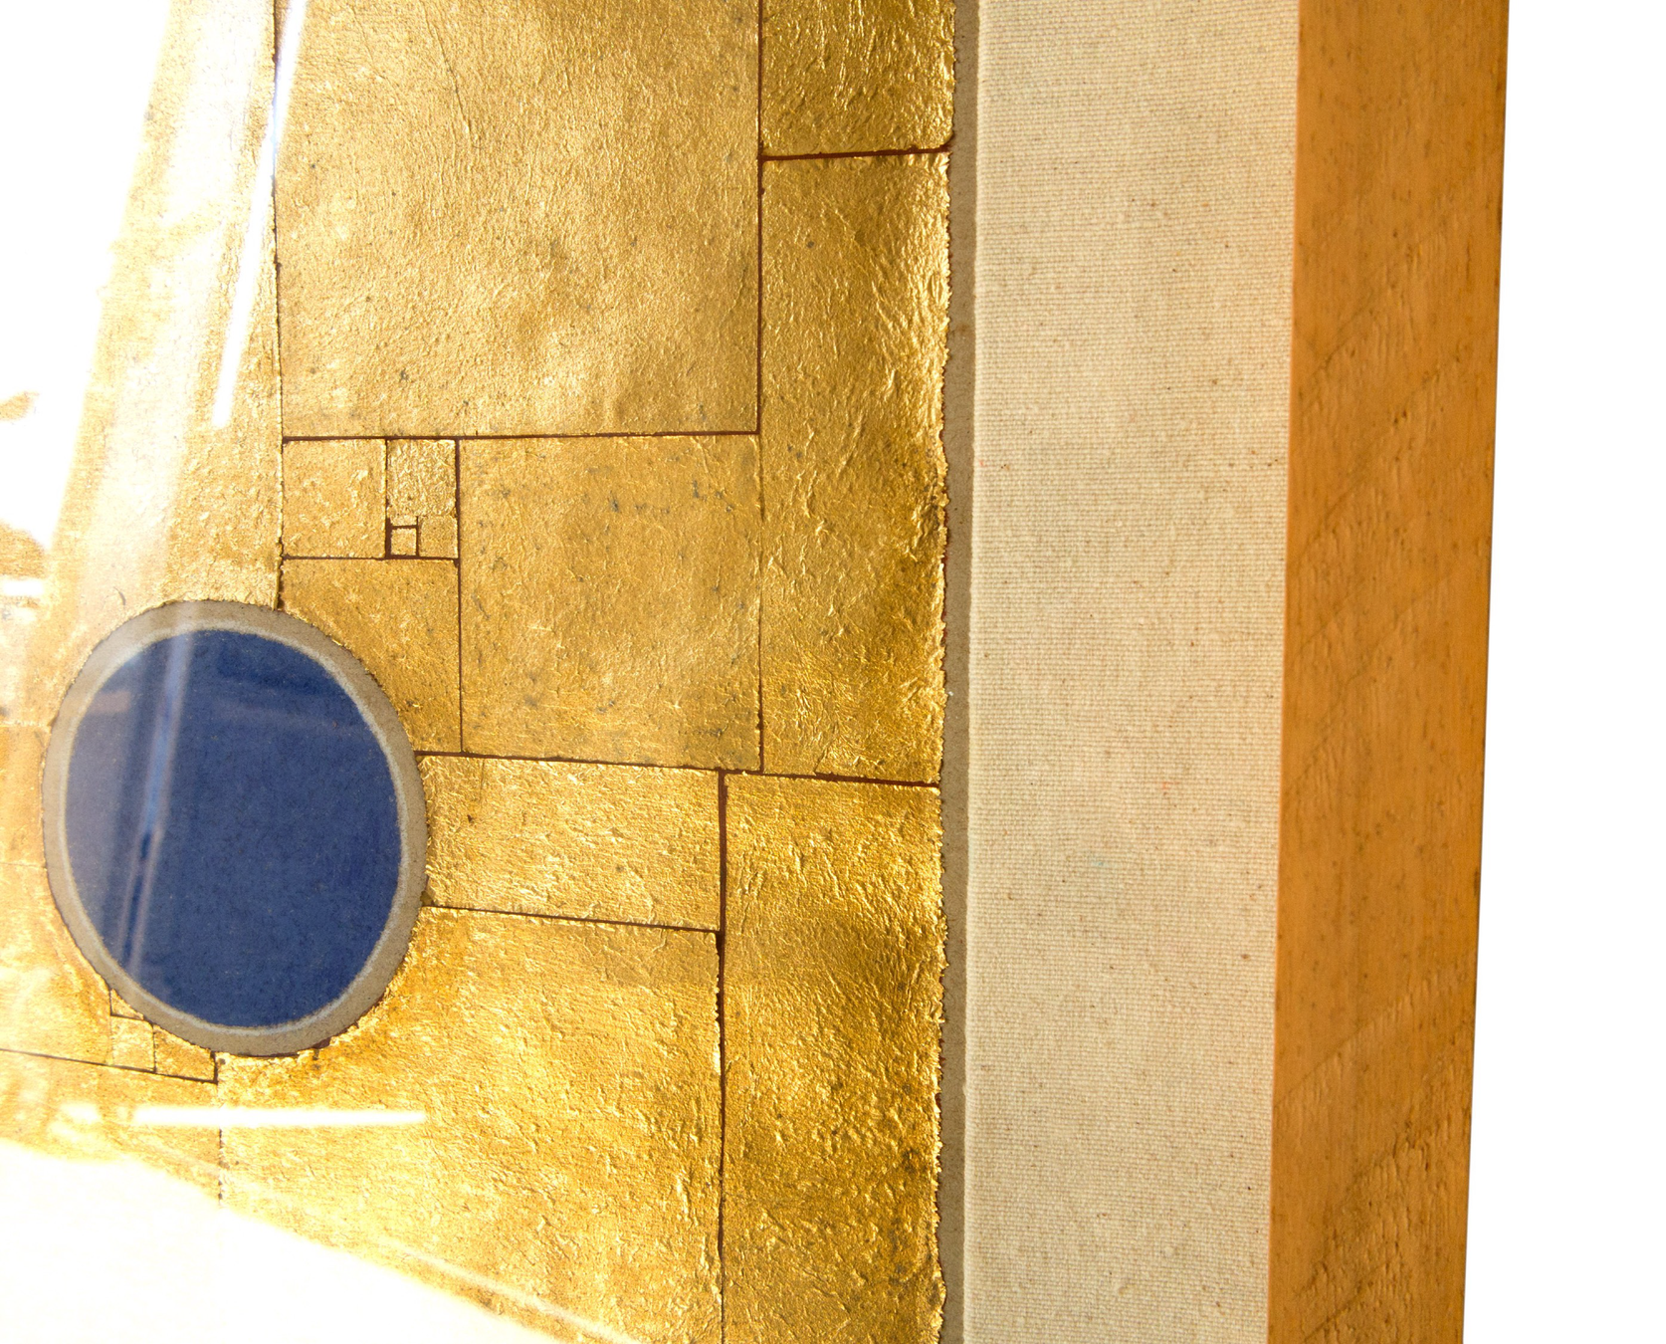

Slide 15
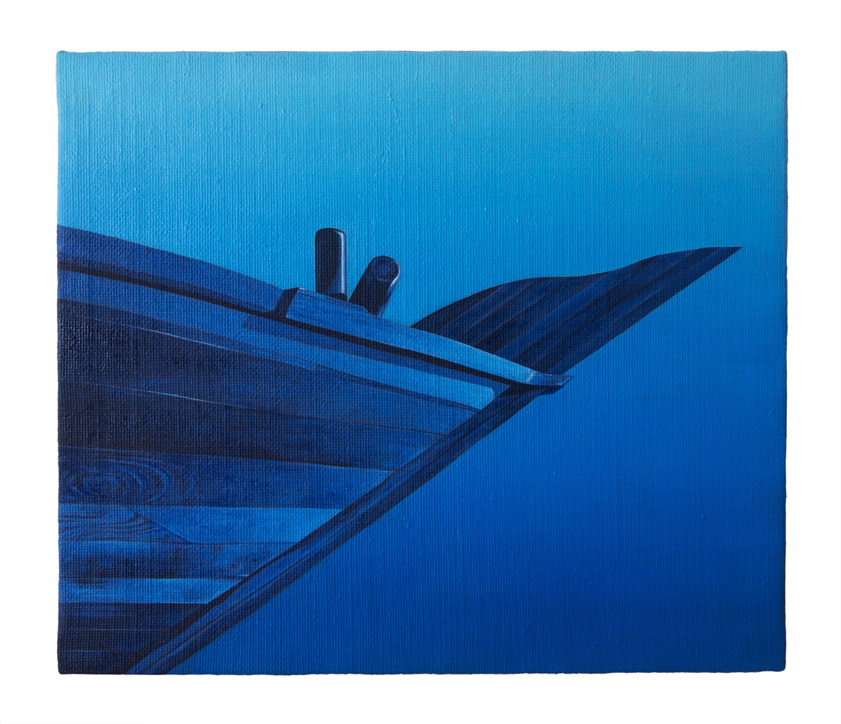
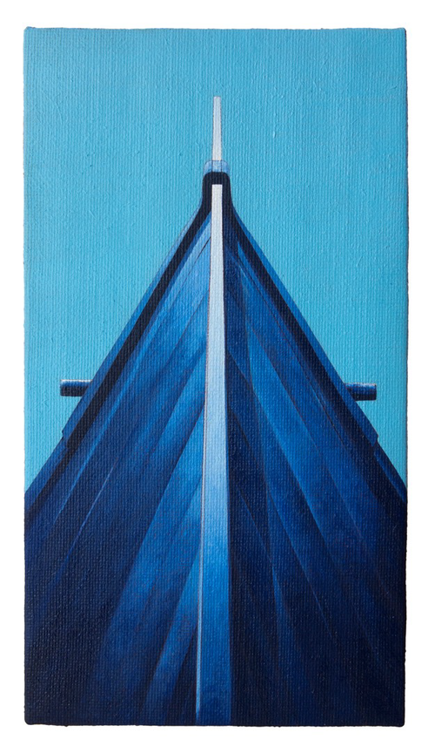
Wrecks - Prow
Oil on canvas, 44x38 cm, 2024
Wrecks - From Down to Up
Oil on canvas, 21x39 cm, 2024

Slide 16
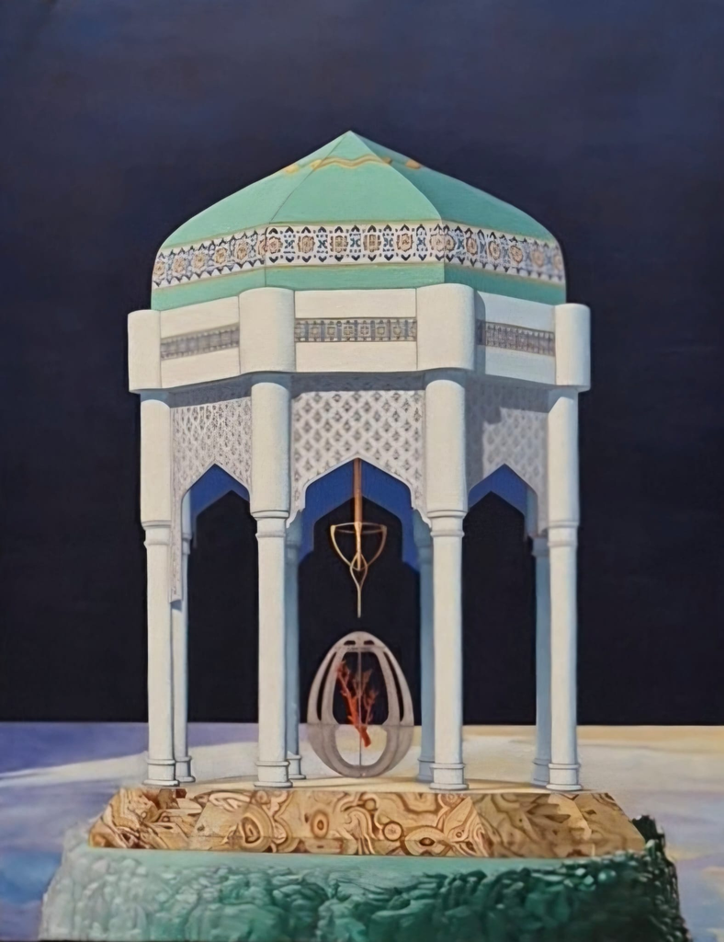
Il tempo sulla montagna di smeraldo
Oil on canvas, 60x77 cm, 2023

Slide 17
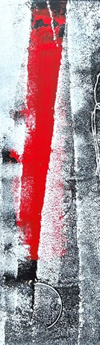

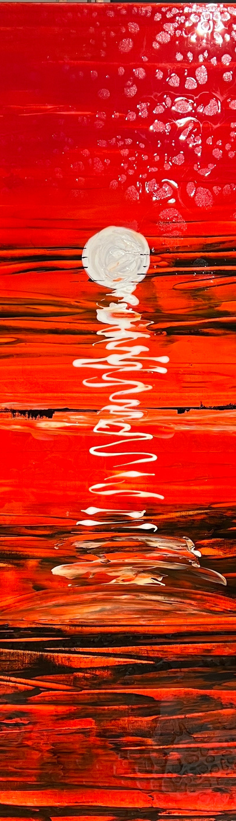
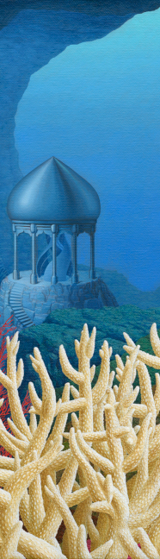
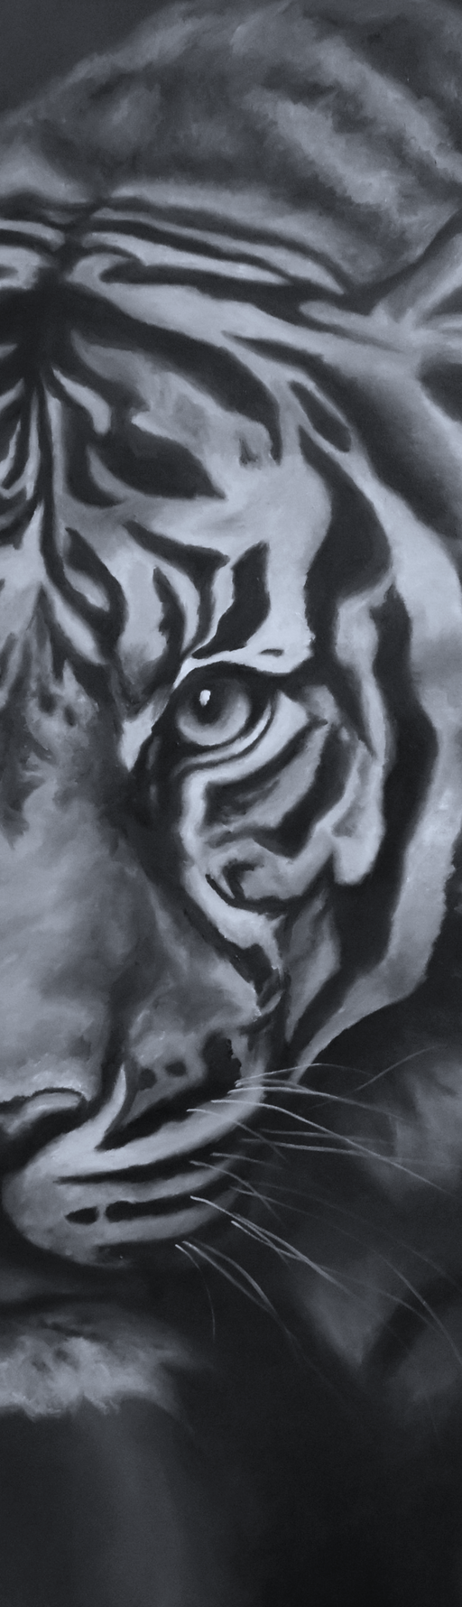
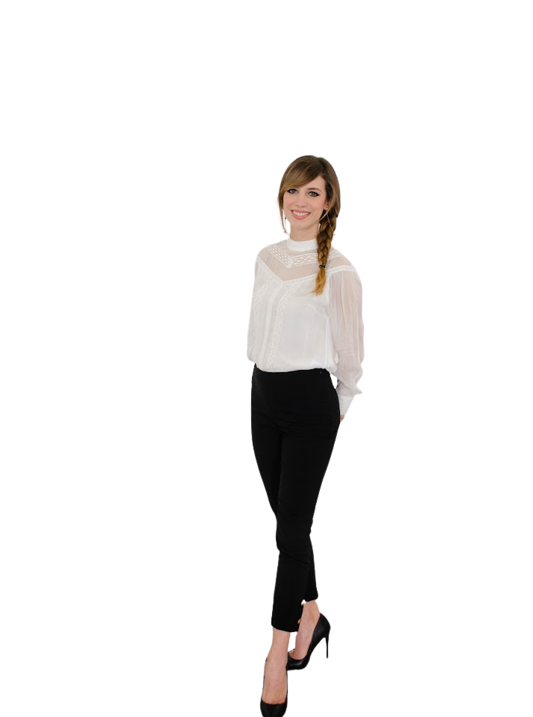

Grazie

